Slide 1
5월 펫 컨셉

Slide 2
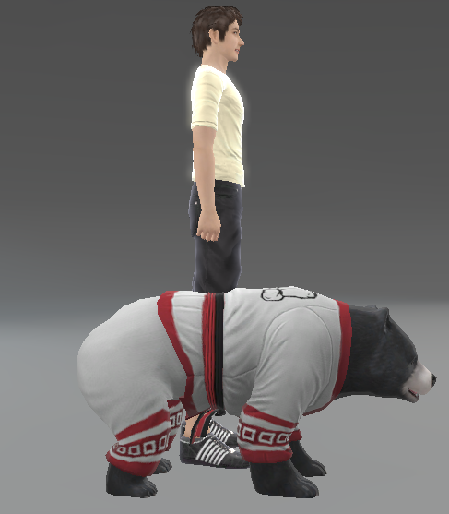
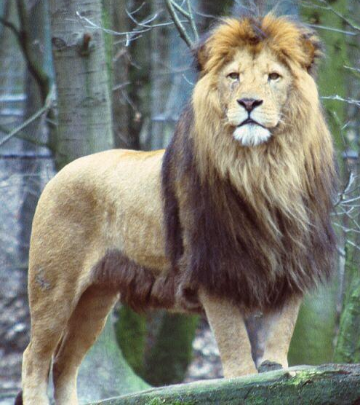
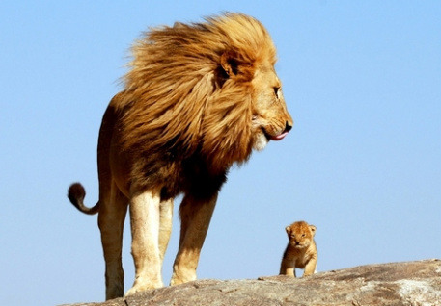
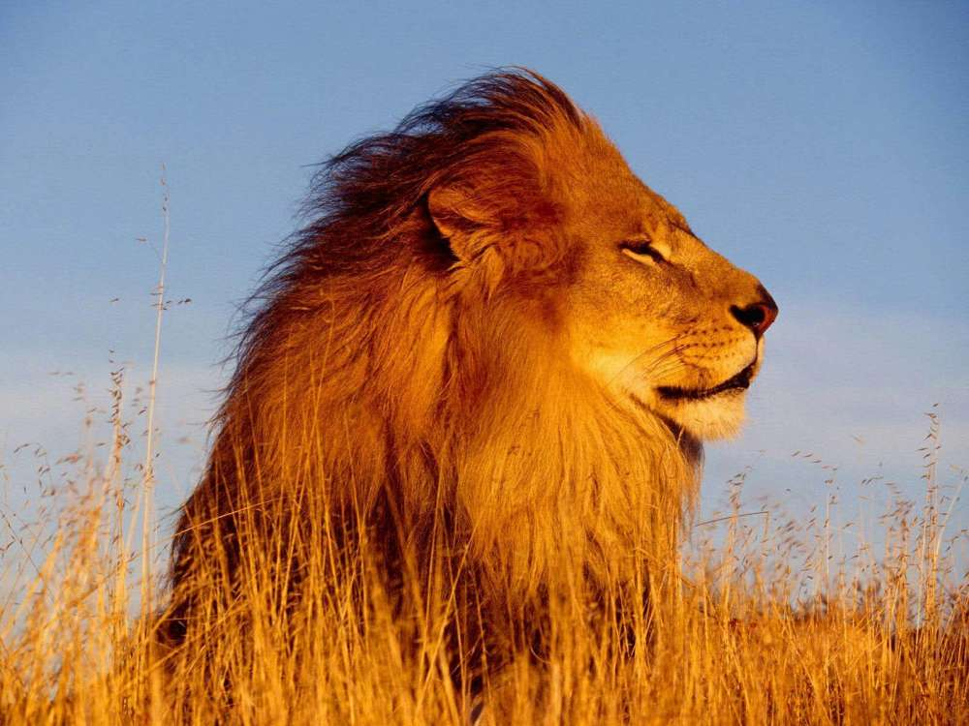
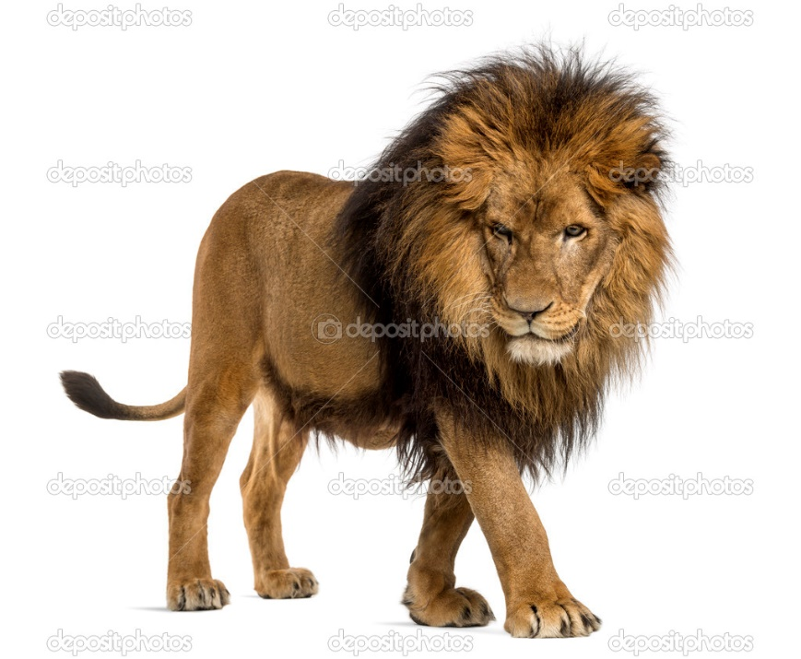
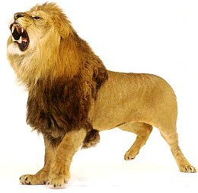
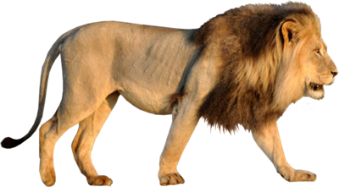
사자 (케이프 사자) - 형태
곰과 동일한 크기

Slide 3
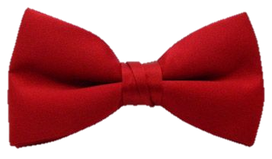
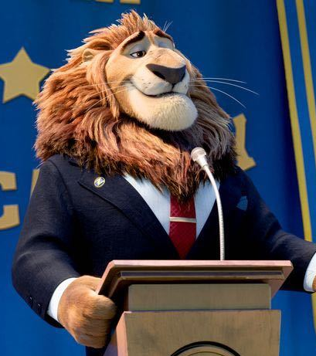
사자 – 헤어 모델
아주 멋진 갈기를 가지고 있다.
또한 목 쪽에 나비 넥타이를 매고 있다.
윤기나고 탐스러운 갈기를 가지고 있다.
목 부위에 멋진
나비 넥타이를 하고 있다.

Slide 4
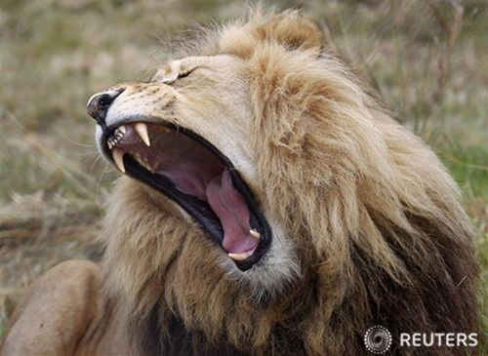
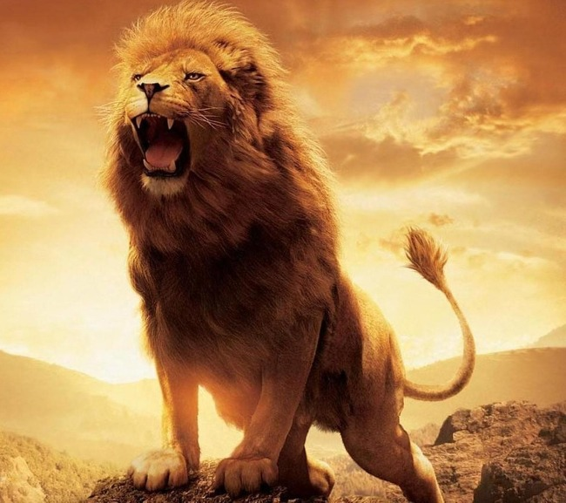
사자 - 애니메이션
Idle 네발로 서있다가 이따금씩 아래처럼 하품을 한다.
상호 액션 아래와 같이 늠름하게 우뚝 서서 사자후를 내지른다.
Walk & Run 네발로 움직인다.

